Slide 1

Beth wyt ti’n hoffi?
What do you like?

Slide 2
Dw i’n hoffi..
I like..

Slide 3

Dw i’n hoffi mud.

Slide 4
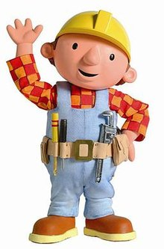
Dw i’n hoffi building.

Slide 5
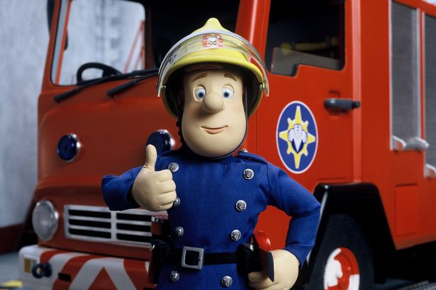
Dw i’n hoffi helping.

